Slide 1
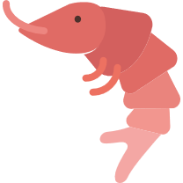
Objet / chose
Objet / chose
Le nom
Le nom
animal
animal
personne
personne
Un oiseau
Ton chat
lieu
lieu
Objet / chose
Objet / chose
Le nom
Le nom
animal
animal
personne
personne
Une crevette
Le canard
lieu
lieu

Slide 2
Objet / chose
Objet / chose
Le nom
Le nom
animal
animal
personne
personne
Des poissons
Les abeilles
lieu
lieu
Objet / chose
Objet / chose
Le nom
Le nom
animal
animal
personne
personne
Ma tortue
Une méduse
lieu
lieu

Slide 3
Objet / chose
Objet / chose
Le nom
Le nom
animal
animal
personne
personne
L’aspirateur
Une raquette
lieu
lieu
Objet / chose
Objet / chose
Le nom
Le nom
animal
animal
personne
personne
Des feuilles
Ta tasse
lieu
lieu

Slide 4
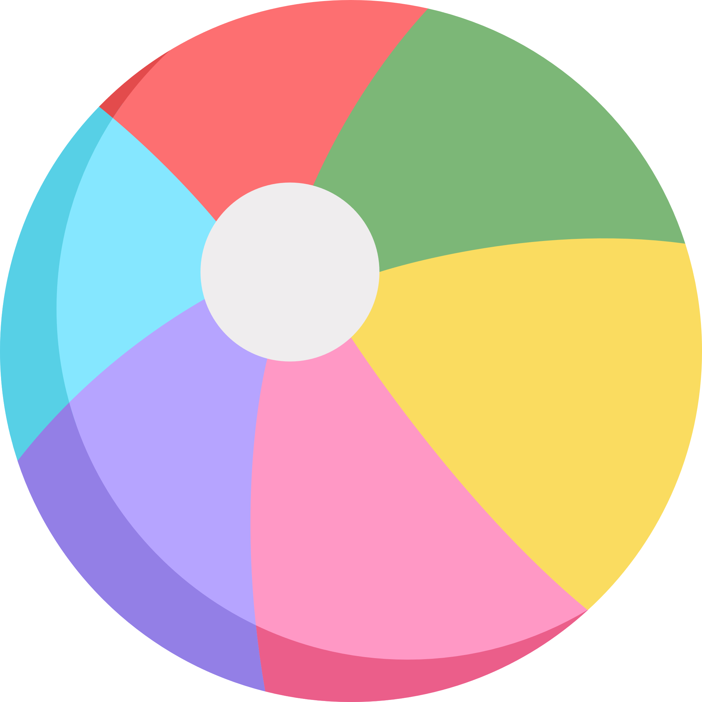
Objet / chose
Objet / chose
Le nom
Le nom
animal
animal
personne
personne
Son parapluie
Des lunettes
lieu
lieu
Objet / chose
Objet / chose
Le nom
Le nom
animal
animal
personne
personne
Ce ballon
Des chaussures
lieu
lieu

Slide 5
Objet / chose
Objet / chose
Le nom
Le nom
animal
animal
personne
personne
Le médecin
Ma maitresse
lieu
lieu
Objet / chose
Objet / chose
Le nom
Le nom
animal
animal
personne
personne
Des amis
Un bébé
lieu
lieu

Slide 6
Objet / chose
Objet / chose
Le nom
Le nom
animal
animal
personne
personne
Un cuisinier
Une policière
lieu
lieu
Objet / chose
Objet / chose
Le nom
Le nom
animal
animal
personne
personne
Des cyclistes
Un pilote
lieu
lieu

Slide 7
Objet / chose
Objet / chose
Le nom
Le nom
animal
animal
personne
personne
Le jardin
Une forêt
lieu
lieu
Objet / chose
Objet / chose
Le nom
Le nom
animal
animal
personne
personne
L’école
Un hôpital
lieu
lieu

Slide 8
Objet / chose
Objet / chose
Le nom
Le nom
animal
animal
personne
personne
La plage
L’espace
lieu
lieu
Objet / chose
Objet / chose
Le nom
Le nom
animal
animal
personne
personne
La boulangerie
La bibliothèque
lieu
lieu

